Slide 1



http://sch281sv-new.mskobr.ru/
Развитие связной речи
у дошкольников с ОВЗ с помощью картинно-графических схем
Учитель-логопед ГБОУ школа № 281,
дошкольное отделение №1, г. Москва
Решетник О.В

Slide 2
Графические символы
Слово - предмет (неживой)
Слово - действие
Слово - предмет (живой)
Слово - признак
Предлоги

Slide 3
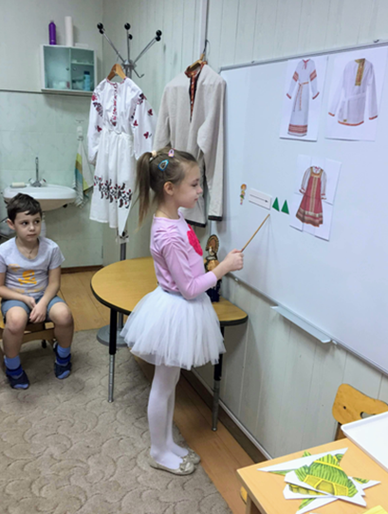
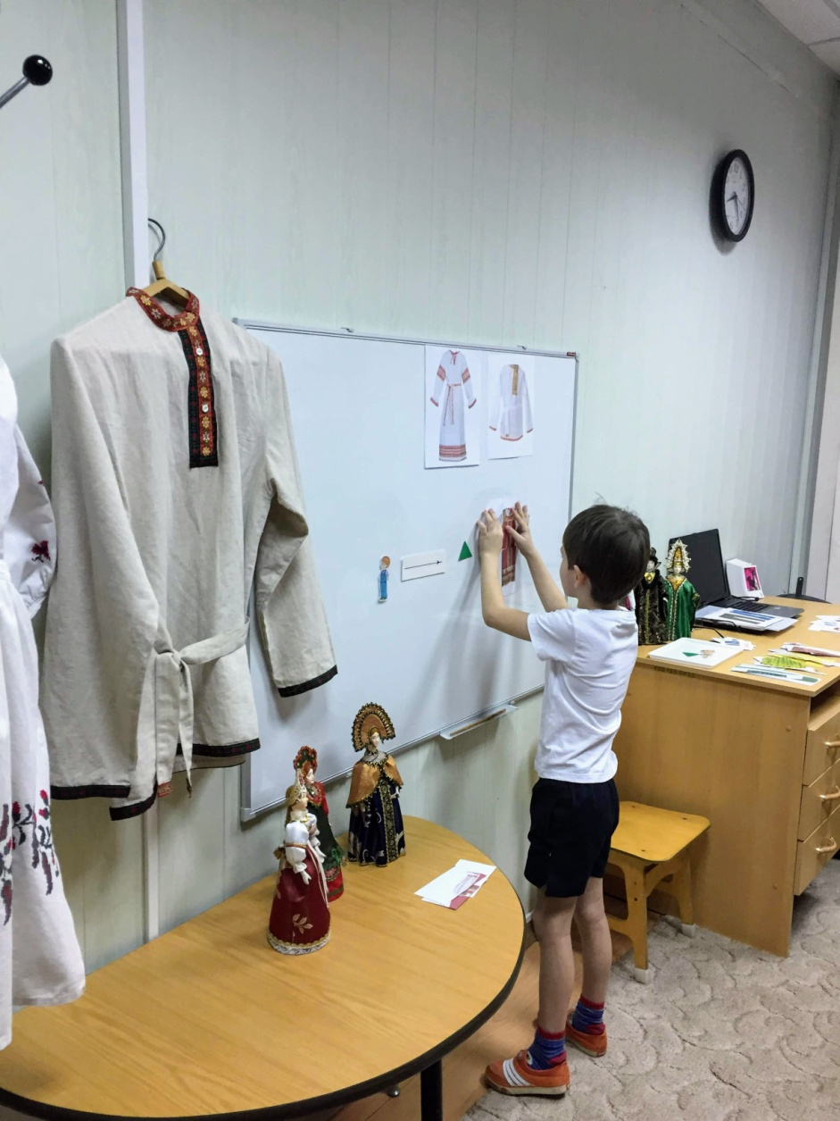
Составление предложений по картинно-графическим схемам
(слова-действия, слова-признаки)

Slide 4
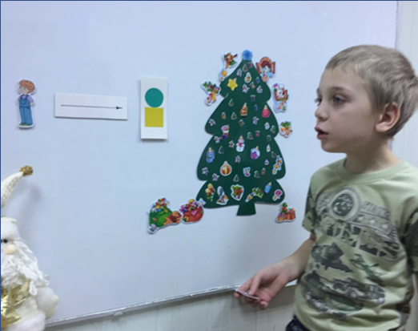
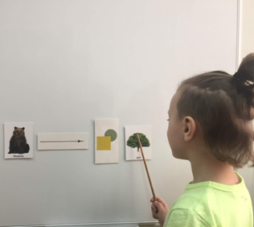
Составление предложений по картинно-графическим схемам
(с использованием простых и сложных предлогов)

Slide 5
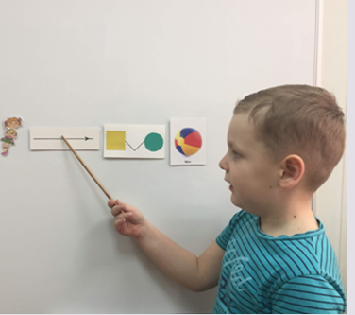
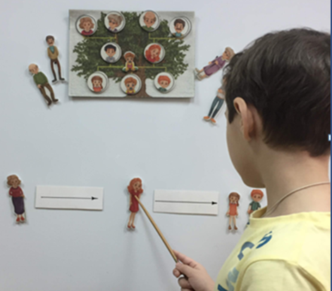
Составление предложений по картинно-графическим схемам
(с использованием предлогов, употребление сравнительной степени прилагательных)

Slide 6
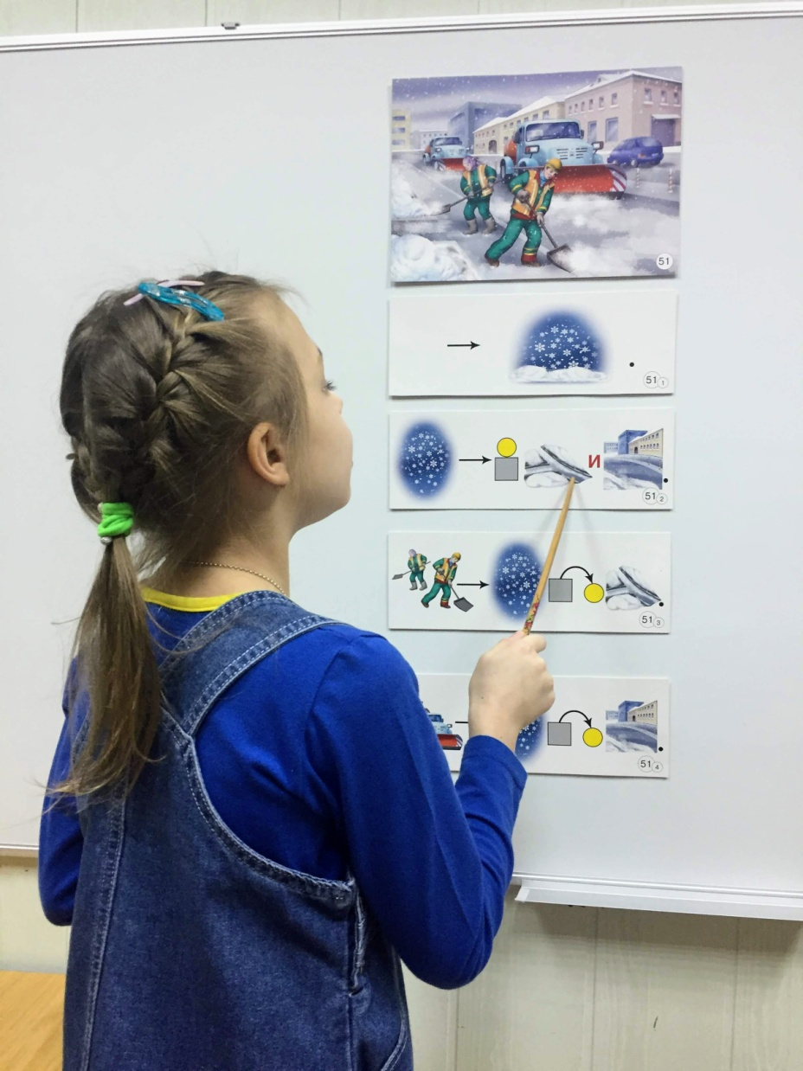
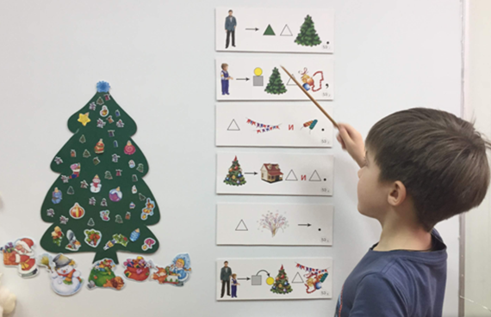
Составление рассказа с опорой и без опоры на сюжетную картинку по картинно-графическим схемам

Slide 7
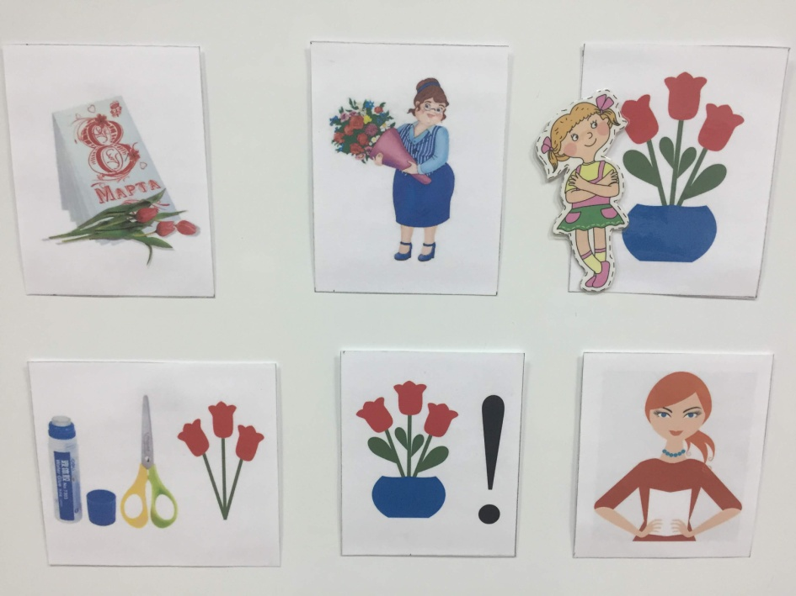
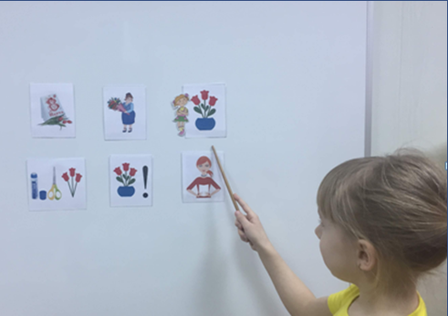
Пересказ текста с использованием зрительных образов

Slide 8
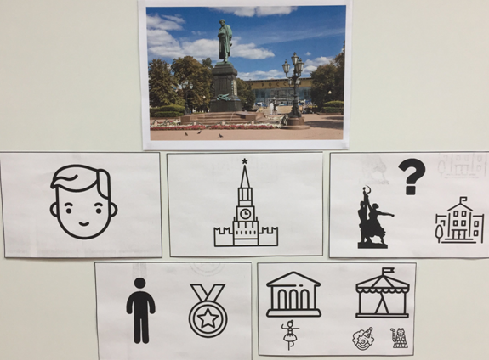
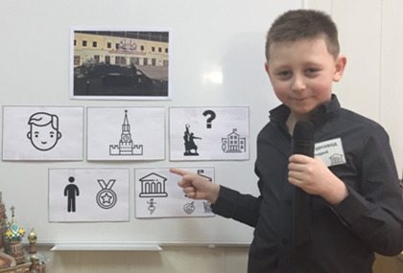
Проект: «Москва – мой родной город».
(составление рассказа о достопримечательностях Москвы по опорно-графическим сигналам)

Slide 9

Спасибо за внимание!

